Slide 1


大数据计算技术
Big Data Computing Technology
Lecture 15 内存计算模型
分布式缓存系统
内存云 MemCloud
Spark内存计算

Slide 2
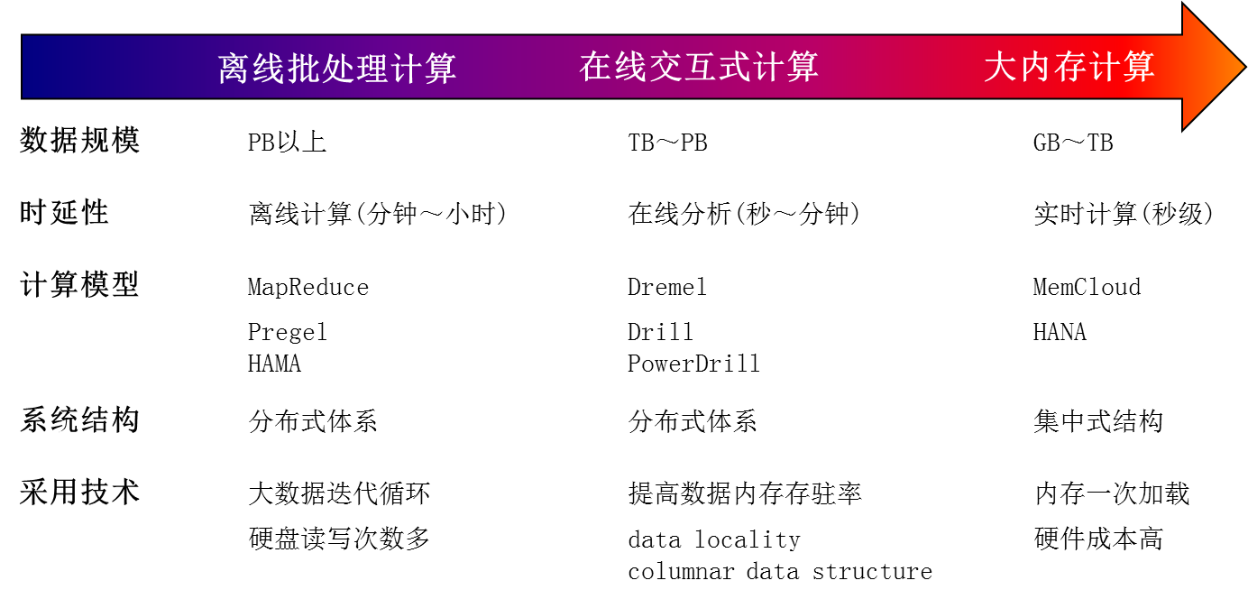
大数据计算技术
Big Data Computing Technology
大数据计算光谱

Slide 3
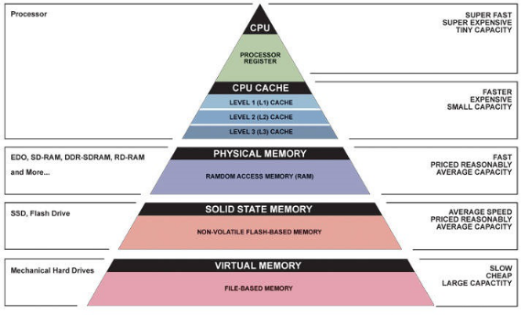
大数据计算技术
Big Data Computing Technology
存储结构访问速度比较
操作 | 时间
主内存访问 | 100 ns
内存顺序读取 1 MB数据 | 250 000 ns
磁盘寻道 | 5 000 000 ns
磁盘顺序读取 1 MB数据 | 30 000 000 ns

Slide 4
大数据计算技术
Big Data Computing Technology
内存计算概念
内存计算（In-memory Computing）指采用了各种内存技术在计算过程中让CPU从主内存（main memory）而不是从磁盘（disk）读写数据的计算模型。这里的内存技术包括列存储格式、数据分区与压缩、增量写入、无汇总表等方法。

Slide 5
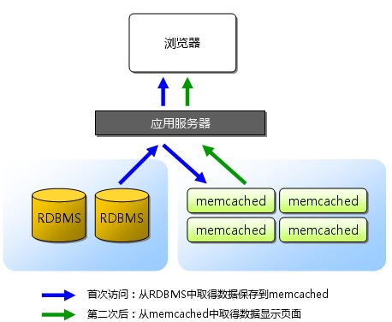
大数据计算技术
Big Data Computing Technology
1. 分布式缓存体系
分布式缓存系统（Distributed Cache System）包含两层含义：
1）由多台服务器组成一个缓存服务器集群，以多节点集群方式提供缓存服务，即物理架构上是分布式；
2）缓存数据（可看作一个大数据表）被分布式存储在多台缓存服务器上，即逻辑架构上也是分布式的。
硬盘读写
内存读取
Notes:
蓝色步骤为：当应用程序（浏览器）第一次访问某个数据，而该数据不在缓存服务器（memchached）上，则系统将该数据从数据库（RDBS）中读出，返回给应用程序，同时存入缓存服务器。绿色步骤为：当应用程序再次访问该数据，则直接从缓存服务器中读出，大大加快了访问速度。

Slide 6
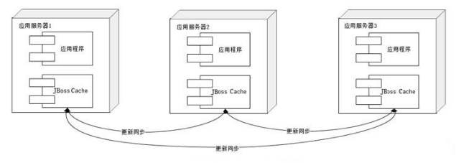
大数据计算技术
Big Data Computing Technology
分布式缓存架构
缓存服务器不是把数据存储在磁盘上而是存放在内存中，多个缓存服务器按分布式共同存放一个数据表，涉及到数据同步的问题。
数据同步缓存系统以JBoss Cache为代表。JBoss Cache的缓存服务器集群中所有节点均保存一份相同的缓存数据，当某个节点有缓存数据更新的时候，会通知集群中其他机器更新内存或清除缓存数据。
数据同步的JBoss Cache缓存系统

Slide 7
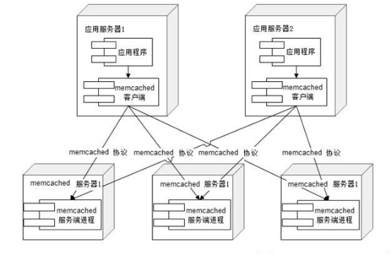
大数据计算技术
Big Data Computing Technology
Memchache则采用了数据不同步的架构，采用一组专用缓存服务器，缓存与应用分离部署。在存放和访问缓存数据时，通过一致性Hash算法选择缓存节点，集群缓存服务器之间不需要数据同步，因此集群规模可以很容易地实现扩容，具有良好的可伸缩性。
数据不同步缓存系统

Slide 8
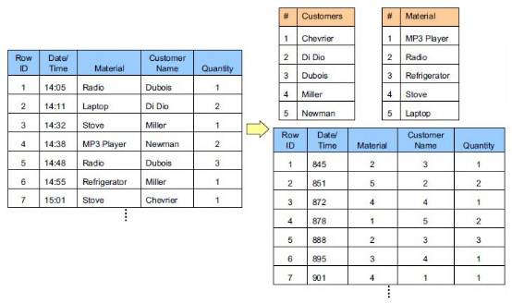
大数据计算技术
Big Data Computing Technology
内存技术 – 数据压缩存储
包括字典编码算法、高效压缩存储、数据操作等。下图为字典编码压缩基本原理。
Notes:
对于图16-6左边的原始数据表（全局表），它的三个列“Date/Time”，“Material”, “Customer Name”均是字符串格式，十分耗费存储空间。因此我们构建了右上的两个检索表Customers和Material，检索表的构建方法是抽出所有原始表的对应数据项，合并相同项，然后重新编号，注意检索表中编号是局部ID，不同于全局表中的RowID，但检索表包含了原始表中所有的对应项。
有了Customers和Material这两个检索表，我们可以对原始数据表进行压缩，简单的作法就是把“Date/Time”一列从字符串换算成整数，将“Material”, “Customer Name”两列的值（字符串）用上面两个检索表对应的局部ID替换。比如，原始表的“Material”列的第1个数据项是“Radio”，在检索表Material中查到该字符串对应的局部ID为2，于是我们将原始表数据项“Radio”换成2，以此类推，就可以得到经过原始数据表经过数据字典压缩后的转换表（图16-6右下表）。将一个字符串转换为一个整数值存储，可以大大节约存储空间。

Slide 9
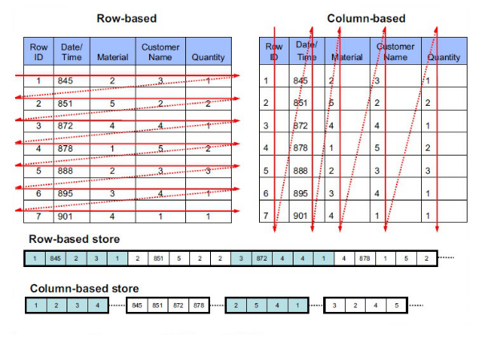
大数据计算技术
Big Data Computing Technology
内存技术 – 列存储结构（columnar storage structure）
● 包含内存数据格式、内存索引等技术。以图示的数据表为例，在经过压缩后，在内存空间内的存储方式（物理存储）有行存储（Row-based store）和列存储（Column-based store）两种方式。

Slide 10
大数据计算技术
Big Data Computing Technology
列存储结构例子
● 问题：1000万条数据的购买记录表，100万顾客（Customers检索表有100万条），200万商品（Materials检索表有200万条）。如何在1000万条数据的购买记录表中找出“Miller”购买“refrigerator”的次数？
行存储方法：首先搜索“Miller” Select Rows by Customer Name=“Miller”
最坏情况 1000万次，得到一个子表；
再搜索“refrigetor” Select Rows by Material =“refrigerator”
最坏情况 1000万次，得到一个子表；
Join两个子表，得到同时包含“Miller”和“refrigetraor”的项，
最坏情况 1000万 x 1000万次操作
总操作次数 = 1000万+1000万+1000000万 = 100.2 亿次

Slide 11
大数据计算技术
Big Data Computing Technology
列存储结构例子（续）
列存储方法：1）首先搜索Customer Name检索表，找到“Miller” 对应的
局部ID （4），最坏情况 100万次；
2） 再搜索Material检索表，找到“refrigerator”对应的局部
ID（3），最坏情况 200万次；
3）用查得的Miller对应的局部ID值4去遍历内存中顺序存储的
“Customer Name”一列的各个元素（已转换为局部ID），
若不等于4就设为0，等于4就设为1，遍历完需要1000万次
操作，得到一个“0010010 ...”这样的二进制数组；
4）用查得的Refrigerator对应的局部ID值3去遍历内存中顺序
存储的“Material”一列的各个元素（已转换为局部ID），
若不等于3就设为0，等于3就设为1，遍历完需要1000万次
操作，得到一个“0000010 ...”这样的二进制数组；
5）将步骤3和4得到的两个二进制数组进行bit-wise AND操作，
得到的结果也是一个二进制数组“0000010 ...”，其中的
“1”位就是满足我们查询条件的数据项。
总操作次数 = 100万+200万+2*1000万+1 = 0.23 亿次

Slide 12
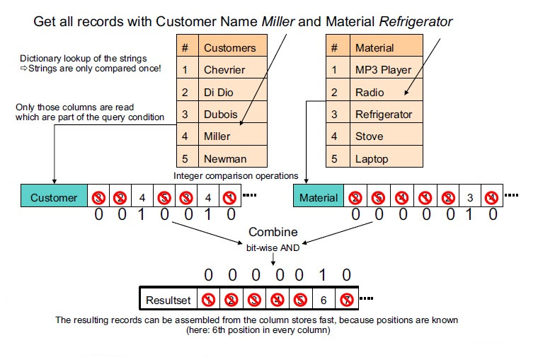
大数据计算技术
Big Data Computing Technology
列存储结构例子（续）

Slide 13
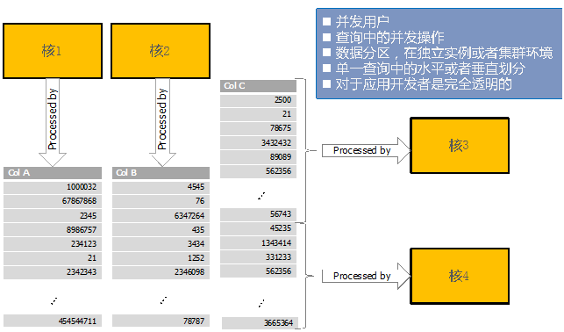
大数据计算技术
Big Data Computing Technology
内存技术 – 数据表分区
对数据表的划分及多节点并行处理。分布式缓存系统主要采用水平划分和垂直划分两种方式，如图所示。

Slide 14
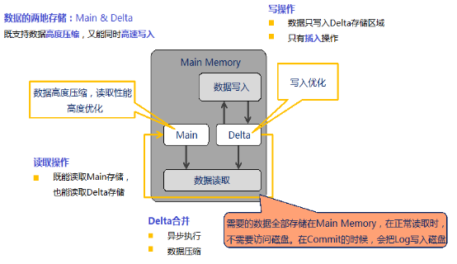
大数据计算技术
Big Data Computing Technology
内存技术 – 只插入差异数据
● 只写入差异数据来提高访问效率。如图所示，在内存中划分两个区域：主表（Main）和差异表（Delta）。主表包含完整的数据，采用高度压缩的列存储方式，支持高效率的读数据操作；差异表只包含少量的新增数据，支持写数据操作。

Slide 15
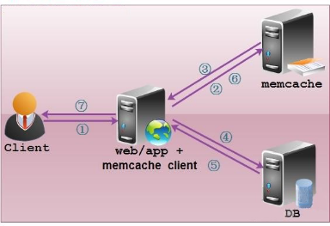
大数据计算技术
Big Data Computing Technology
Memchache工作机制
Memcache 是一个有代表性的高性能分布式内存对象缓存系统，它通过缓存数据和对象来减少读取数据库次数，从而提高数据库驱动网站的访问速度。Memchache采用一组专用缓存服务器，缓存与应用分离部署。在存放和访问缓存数据时，应用程序通过一致性Hash算法选择缓存节点，集群缓存服务器之间不通信，也不需要数据同步。Memchache的系统架构如图。

Slide 16
大数据计算技术
Big Data Computing Technology
Memchache工作流程
当客户端提交了读数据请求，首先扫描memcache看数据是否存在，如是，直接读取数据返回客户端，不对数据库作任何操作，操作路径为：①→②→③→⑦；
如果请求的数据不在缓存中，则访问数据库DB，把从数据库中获取的数据返回给客户端，同时把数据缓存一份到memcache中（memcache客户端不对此负责，需要应用程序明确实现），操作路径为：①→②→④→⑤→⑦→⑥；
当客户端提交了写数据或更新数据库请求，更新数据库的同时同步memcache，保证数据一致性，操作路径为：①→④→⑥→③→⑦；
memcache的内存空间满溢时，使用LRU（Least Recently Used）算法及其他失效策略对缓存数据进行更换。

Slide 17
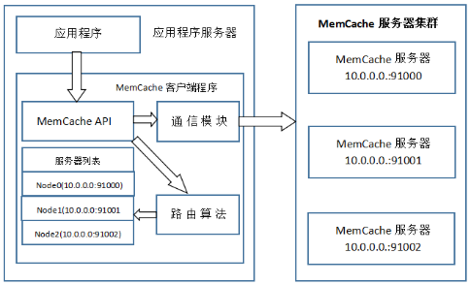
大数据计算技术
Big Data Computing Technology
Memchache的计算架构
将在一台机器上的多个 Memcached 服务端程序、或者分散部署在多个机器上的 Memcached 服务端程序组成一个虚拟的服务端Server，对于应用程序来说完全屏蔽和透明，提高了单机内存利用率，并且提供了优良的系统可扩展性。

Slide 18
大数据计算技术
Big Data Computing Technology
内存管理方法
Memchache采用了一种简便易行的内存管理方式，所有缓存数据都保存在内存中，高速读取数据，当内存空间满后，通过LRU算法自动删除不使用的缓存。但这套方法没有考虑数据的容灾恢复问题，如果重启服务，所有缓存数据都会丢失。
Slab与Page
Memchache划分内存空间的基本单位，默认大小为1MB。整个内存空间按照Slab为单位进行管理的，用一个数据结构struct slab_list来定义一个Slab。
如果Slab是内存管理模型的一个抽象概念，那Page就是系统开辟内存时与Slab对应的物理单位，可以理解为内存中实际开辟的空间，大小与Slab一样。

Slide 19
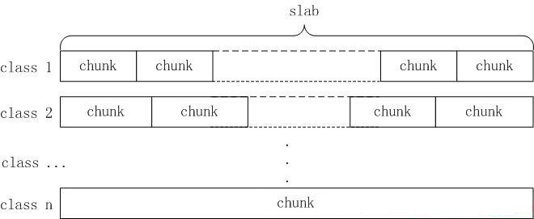
大数据计算技术
Big Data Computing Technology
内存管理方法（续）
Chunk与Item
在一个Slab内部划分的更小的存储单位。比如，一个1MB大小的Slab可以划分为2个Chunks，每个Chunk大小为0.5MB；也可以划分为1024个Chunks，每个Chunk大小则为1KB。

Slide 20
大数据计算技术
Big Data Computing Technology
Slab Class
可以看出，Memchache管理的一个内存空间内可以划分多个slabs，而这些slabs又可以按照它们内部设置的chunk大小分为不同的组（比如一组slabs的chunk size都是512 bytes，另一组slabs的chunk size都是640 bytes等等），这样的组就称为Slab Class。
内存回收的LRU算法
内存空间总是有限的，当负载达到一定状况，所有的chunks都被占用了，这时就需要设计一个算法来淘汰旧的Item，腾出空间接纳新的Item。Memchache采用的是LRU（Least Recently Used）算法，即从当前Item中找出最少使用的那个淘汰。
下图表示的是一个内存空间内各个slab class的即时状态。每个slab的红色chunks表示已被占用空间，绿色chunk表示尚未使用或已释放（free）的空间。Memchache使用两个链表来支持一个slab class的LRU算法，由于内存内有多个slab class，因此Memchache需使用多组链表。

Slide 21
大数据计算技术
Big Data Computing Technology

Slide 22
大数据计算技术
Big Data Computing Technology
数据存储“数据项 -> 服务器”的映射
Memchache支持的缓存数据格式为键值对（key-value pair），当一个键值对数据项被提交给memchached客户端，如图所示，假设有3个节点在memchached集群中，需要有一个数据存储分配的路由算法帮助我们把写入的数据均衡地分配到这3台机器上。

Slide 23
大数据计算技术
Big Data Computing Technology
服务器扩容带来的数据缓存命中率降低问题
计算选择服务器ID公式（共有3台服务器）：
选择服务器ID = HashCode Mod 3
HashCode | 0 | 1 | 2 | 3 | 4 | 5 | 6 | 7 | 8 | 9 | 10 | 11 | 12 | 13 | 14 | 15 | 16 | 17 | 18 | 19
选择服务器ID | 0 | 1 | 2 | 0 | 1 | 2 | 0 | 1 | 2 | 0 | 1 | 2 | 0 | 1 | 2 | 0 | 1 | 2 | 0 | 1
扩容后（有4台服务器，选择服务器ID = HashCode Mod 4 ）：
HashCode | 0 | 1 | 2 | 3 | 4 | 5 | 6 | 7 | 8 | 9 | 10 | 11 | 12 | 13 | 14 | 15 | 16 | 17 | 18 | 19
选择服务器ID | 0 | 1 | 2 | 3 | 0 | 1 | 2 | 3 | 0 | 1 | 2 | 3 | 0 | 1 | 2 | 3 | 0 | 1 | 2 | 3
扩容后仅有30%的数据项保留原有映射关系！

Slide 24
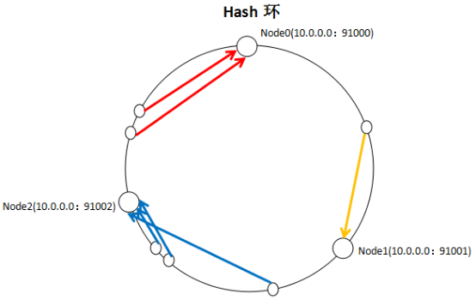
大数据计算技术
Big Data Computing Technology
存储分配的一致性哈希算法
目前Memchache采用了一致性哈希算法（Consistent Hash）。其原理为通过一个称做一致性Hash环的数据结构实现数据项Key到缓存服务器ID的Hash映射，这个一致性Hash环如图所示，它跨越了长度区间[0, 2³² - 1]。
一致性Hash环

Slide 25
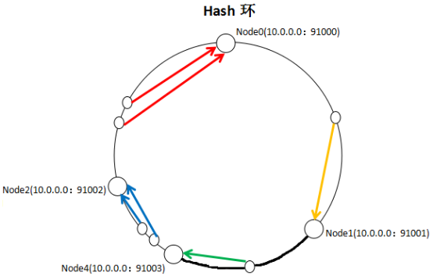
大数据计算技术
Big Data Computing Technology
如果memchached服务器集群扩容，比如上例中增加了服务器节点Node4（第4台服务器），它在一致性Hash环上的位置比如说落在Node1与Node2之间的左下角位置（如图所示），这就影响到了原来映射到Node2的一个数据项（绿色箭头），现在就改成映射到Node4。
扩容后的一致性Hash环

Slide 26
大数据计算技术
Big Data Computing Technology
一致性哈希算法的优势
1）扩容时一致性Hash算法只影响Hash环上新加入服务器节点与顺时针方向它身后节点这个区间的数据项，也即是影响是局部的而非全局性的；
2）随着节点数增加，环上服务器节点排列越来越密，上述受影响区间会变得越来越小，原有映射关系保持正确性的概率越来越大，这就意味着服务器规模扩大反而使得一致性Hash算法的结果倾向稳定，这是算法的优势。

Slide 27
大数据计算技术
Big Data Computing Technology
内存数据库技术
计算架构
一个完整的数据库应用系统计算架构见图，它包含应用层、高速缓存层、内存数据库层、磁盘数据库层（持久性存储）四个层次。

Slide 28
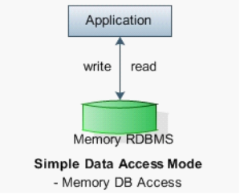
大数据计算技术
Big Data Computing Technology
全内存架构
为了提高数据访问速度，一种理想的模式是把全部数据存储在内存中，所有的数据计算和事务性操作均在内存中完成，如图所示。但这种结构立即会带来如下问题：
机器主内存空间有限，难以一次性装载全部的数据库数据；
内存并非持久化存储介质，一旦断电或系统重启，数据就会丢失；
系统扩展性差，如果加入新的机器，无法立即对新机器的内存空间进行寻址，需要修改程序代码。

Slide 29
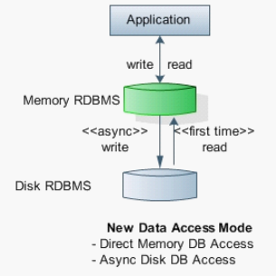
大数据计算技术
Big Data Computing Technology
读写分离架构
为了克服全内存数据库无法提供及时的持久性存储的缺点，我们在系统中增加了磁盘存储，但为了提高数据访问速度，又在内存中另外实现了一套存储结构或内存数据库，如图所示。
读数据由内存数据库承担，内存中找不到才去访问磁盘数据库；写数据则是写入磁盘数据库，不影响内存数据库访问速度；内存数据库定期与磁盘数据库同步，从磁盘数据库导入新写入数据、或是把内存计算结果持久化到磁盘上），达到既能保证高速访问速度、又能持久化存储数据的目的。

Slide 30
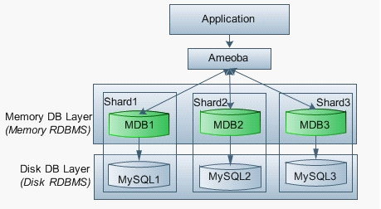
大数据计算技术
Big Data Computing Technology
混合分区架构（Hybrid Shard）
即使采用可扩容的集群架构仍需解决内存数据持久化问题，因此在集群分区方中采用混合模式（Hybrid Shard），即每个分区由一个内存数据库节点和一个MySQL节点共同组成。原来一个MySQL节点承担的一个水平分区现在变成 H-Shard = MMDB + MySQL.
这种混合分区数据库架构将形成水平方向的多分区、垂直方向的二级数据库（2-Level DB），如图所示。

Slide 31
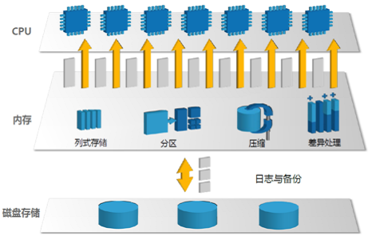
大数据计算技术
Big Data Computing Technology
内存数据库产品
德国SAP公司的HANA（High-performance Analytic Appliance）是一个软硬件结合支持内存计算模式的高性能计算分析平台。HANA的分层计算模式如图所示。
HANA的分层计算模式

Slide 32
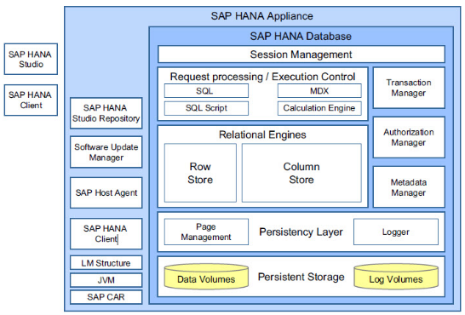
大数据计算技术
Big Data Computing Technology
HANA内存数据库
对应于上述分层计算模式，HANA设计了图所示的计算架构。可以看出，图中SAP HANA Database子系统主要提供数据存储、预处理、计算分析、支持
行存储（Row Store）和列存储（Column Store）两种结果、事务处理、数据访问、持久化存储等功能和服务。除了数据持久化存储（Persistent Storage）这一功能，其他功能和操作都在内存中完成。
HANA的分层计算模式

Slide 33
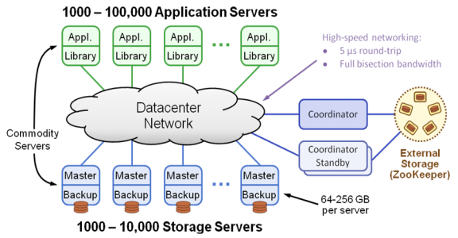
大数据计算技术
Big Data Computing Technology
2. MemCloud计算架构
系统架构
每个RAMCloud 节点的计算架构如图所示，它包含Master和Backup两个模块：Master模块管理节点主内存并负责处理客户端程序的读写数据要求；Backup模块负责管理节点本地磁盘和闪存，以及存储在磁盘上的其他节点数据文件的副本。

Slide 34
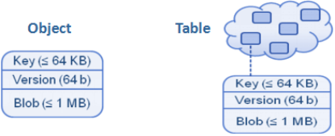
大数据计算技术
Big Data Computing Technology
数据存储架构
RAMCloud使用简单的键值对（key-value pair）数据结构，数据被封装为Object，每个Object都被长度不一的唯一的Key标记，围绕Object的操作都是原子化操作（atomic operation）。Object的大小介于几十bytes到1MB之间，一般使用较小单位。多个Objects组成一个Table，一个Table可以有多个副本存放在集群不同节点上。下图描绘了RAMCloud的数据模型。

Slide 35
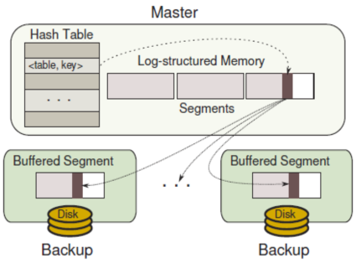
大数据计算技术
Big Data Computing Technology
节点存储结构
RAMCloud在每个集群节点上的Master程序管理着存放在内存里的一组Objects和一个哈希表，表里面每一条entry都对应着内存里存放的一个Object。多个Objects组成内存里一个Segment (64MB)。
RAMCloud采用了日志形式结构（Log-structured Memory）来划分内存，即Object（数据）是以日志队列形式存储在内存里，而且这个队列是append-only类型，即新Object只能添加在队尾，而不是插入。
每个Segment生成2~3个副本，分散在集群中其他节点持久化存储在当地磁盘上，由Backup程序管理。

Slide 36
大数据计算技术
Big Data Computing Technology
日志（Log）格式
每个Object是以一条日志条目（Log Entry）形式存储在内存里，日志条目值域包括所属表序号（Table ID），键值（Key），版本（Version），时间戳（Timestamp），以及数据区（Value）。在数据恢复时，将根据最新版本的日志条目数据来重建Hash Table。存里还存放着以下日志数据：
失效标志（Tombstone）：包含表序号（Table ID）、键值（Key）、版本（Version）、分区序号（Segment ID）。它代表了被删除的object。日志一旦写入就不可修改，如果一个object被删除，就在日志中添加一条tombstone的记录，这样将来在数据恢复时，被删除的object就不会被重建。
分区头（Segment Header）：包含主程序号（Master ID）、分区序号（Segment ID）。
日志摘要（Log Digest）：包含日志中所有的Segment ID。在数据恢复时，将根据最新的日志摘要来加载所有的日志数据。每个节点的日志摘要使得节点恢复可以自我完成，而不需要有一个保留所有节点元数据的集群中心节点的存在。
表统计（Tablet Statistics）：包含每个Tablet的统计数据。

Slide 37
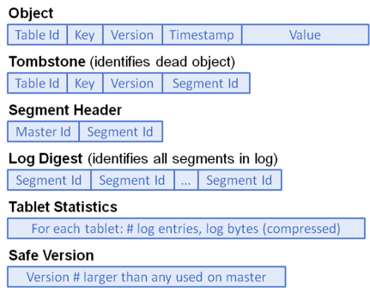
大数据计算技术
Big Data Computing Technology
Log数据格式

Slide 38
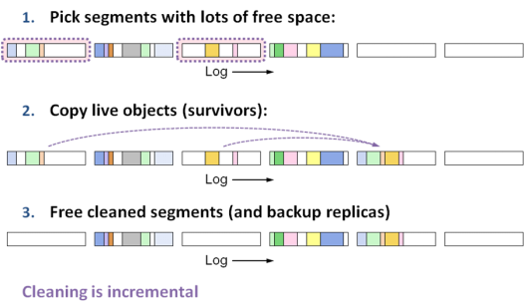
大数据计算技术
Big Data Computing Technology
内存清除机制
内存空间在使用一段时间后，不可避免地有一些Log会失效，一些Log空间没有使用完，即内存碎片化（memory fragmentation）。由于内存空间非常宝贵，RAMCloud设计了一套内存清除（Cleaning）机制来有效地使用和管理内存。内存清除流程分三步：

Slide 39
大数据计算技术
Big Data Computing Technology
内存清除效率
当内存使用率低时（有较多空余内存空间），进行内存清除工作有较高收益；内存使用率高时（空余内存空间已很小），内存清除的收益就很低。
Segment中仍有效的Log的 百分比 U | 50% | 90% | 99%
需要迁移的百分比U | 50% | 90% | 99%
释放的百分比 (1 - U) | 50% | 10% | 1%
清除效率 = (1 - U) / U | 100% | 11% | 1%

Slide 40
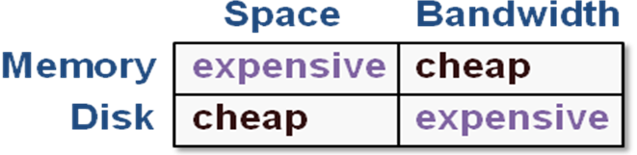
大数据计算技术
Big Data Computing Technology
另外注意到RAMCloud在Master内存和Backup磁盘上保留了两套Segment体系，因此，清除工作也需要对两套体系完成。早期的对内存和磁盘的清除工作是结合在一起进行，但发现的一个问题是，当内存使用率高时（80~90%），与内存清除同时进行的磁盘清除占用了大量的网络带宽（这时磁盘使用率也高，迁移数据需要很大的开销），影响了集群写入数据（Write Data）的效率（Throughput）。
但RAMCloud的设计目标是达到内存高使用率的同时，也要有较高的写数据效率（Write Throughput）。对比内存与磁盘的性能特点可看出，内存空间昂贵，但读写带宽足够；磁盘存储空间廉价富余，但带宽有限。如何把性能特点相差悬殊的两种存储结构放在一个清除流程中达到较理想效果？--- Two-level Cleaning

Slide 41
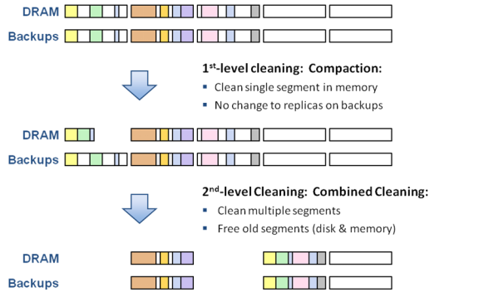
大数据计算技术
Big Data Computing Technology
RAMCloud Two-level Cleaning机制
First-level Cleaning：Segment Compaction（分区压缩）
在此阶段清除线程只对内存内Segment内部的Logs进行清理和压缩，释放清除后的内存空间供再次使用。
Second-level Cleaning：Combined Cleaning
（综和清除）
同时清除多个Segments,并进行磁盘清除，同步进行。

Slide 42
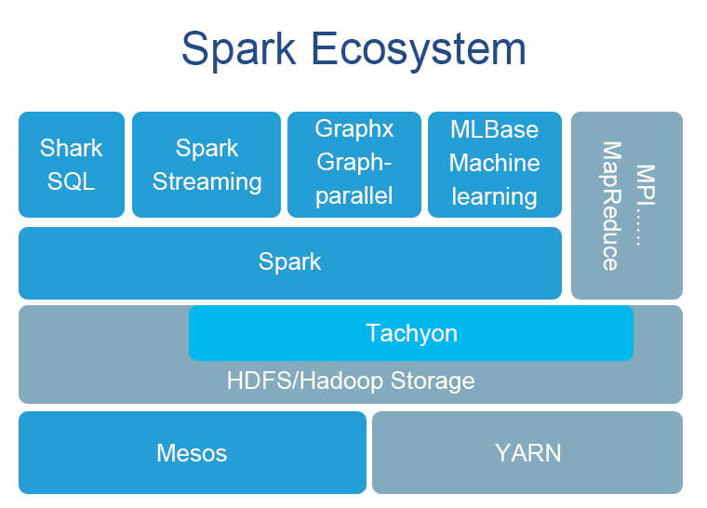
大数据计算技术
Big Data Computing Technology
3. Spark 内存计算
Spark 计算生态系统
构建在Hadoop平台上，利用HDFS存储系统架构，使用Mesos或YARN作为集群资源管理系统。

Slide 43
大数据计算技术
Big Data Computing Technology
Spark 功能框架
Shark SQL：SQL查询引擎。通过Hive的HQL语句解析，把HQL翻译成Spark上的RDD操作。
Spark Core：内存计算模型。提供有向无环图（DAG）的分布式并行计算框架，支持内存多次迭代计算和数据共享，大大减少了迭代之间I/O的开销，对于需要进行多次迭代的数据计算性能有很大提升
Spark Streaming：支持流计算。将流数据按照batch size（如1秒）分成一段一段的数据段（Discretized Stream），每一段数据都转换成Spark的RDD（Resilient Distributed Dataset），对RDD经过操作变成中间结果保存在内存中，Spark流计算引擎也可根据需求将中间结果存储到外部设备
GraphX：Spark的图并行计算框架。
MLBase：支持机器学习的组件库。

Slide 44
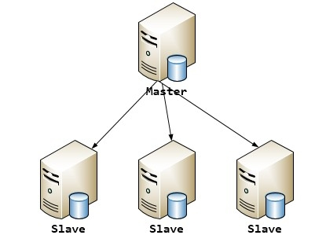
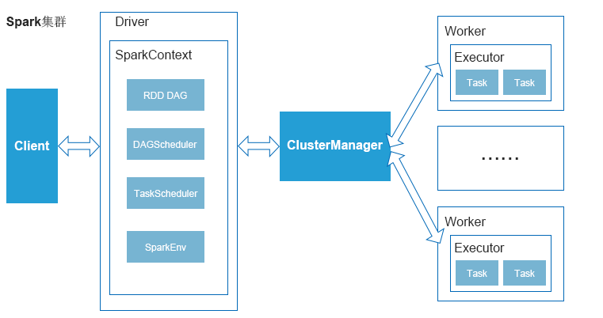
大数据计算技术
Big Data Computing Technology
计算架构
系统架构仍采用了Master/Slave结构，即集群由一个主节点Master和多个从节点Worker组成，Master作为整个集群的控制节点负责整个集群的运行管理，Worker作为计算节点接受主节点命令并报告本节点状态。
主节点
Worker
Worker
Worker

Slide 45
大数据计算技术
Big Data Computing Technology
系统软件（功能组件）到系统硬件（服务器）的部署关系如下：
主节点（Master）：部署有ClusterManager（Standalone模式是Master程序，分布式模式是YARN 的ResourceManager）;
工作节点（Worker）：部署有YARN的 NodeManager，ApplicationMaster，Executor，以及由Executor启动的Task线程；
客户端节点（Client）：应用程序Application。
Spark集群有三种典型的运行模式：
Standalone模式
YARN-Client模式
YARN-Cluster模式

Slide 46
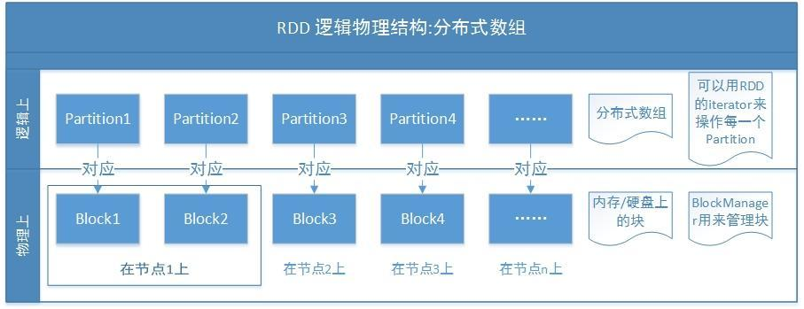
大数据计算技术
Big Data Computing Technology
RDD 数据模型
RDD（Resilient Distributed Datasets）定义为弹性分布式数据集，即一组不可改变、可并行计算、分区的（partitioned）数据集集合。RDD既是一个数据模型也是一个内存抽象模型。在逻辑结构上，RDD可以理解为一个数组，数组的元素即是分区Partition；在物理数据存储上，RDD的每一个Partition对应的就是一个数据块Block，Block可以有多个副本，分别存储在不同节点的内存中，当内存不够时还可以持久化存储到磁盘上。

Slide 47
大数据计算技术
Big Data Computing Technology
RDD特点
immutable：任何操作都不会改变RDD本身，只会创造新的RDD，但需记录RDD的转换过程，以支持无共享数据读写同步及可重算性
partitioned：RDD是分布存储在集群节点上的、分区的（partitioned）数据集，以分区（partition）作为最小存储和处理单位，可通过分区方法（如采用Hash分区）来优化存储结构
in parallel：一个Task对应一个partition，Task之间相互独立、并行计算
fault-tolerant：基于Lineage的高容错性，对于丢失的部分partitions只需根据其Lineage就可重新计算出来，而不需做checkpoint操作
persistence：必须是可序列化的，可通过控制存储级别（内存、磁盘等）来进行重用，当内存空间不足时可把RDD存储于磁盘上

Slide 48
大数据计算技术
Big Data Computing Technology
RDD 算子
算子是RDD中定义的外部函数，可以对RDD中的数据进行转换和操作。RDD算子有转换（Transformation）和操作（Action）两种。其中，转换又分为数值型（value）Transformation和键值对型（key-value）Transformation两种。
Transformation 按照一定的准则将一个RDD转换生成另一个新RDD，即返回值还是一个RDD。但Transformation属于延迟转换，即对一个RDD执行Transformation动作时并不是立即进行转换，而是记住其执行逻辑，等到有Action操作的时候才真正启动转换过程完成计算。Transformation算子有map, filter, join, cogroup, ...等多种类型。
Action 是完成对RDD的计算后返回结果或把RDD写到存储系统中，它也是触发Spark计算流程的动因，Action的返回值不是一个RDD。Action算子有count, collect, reduce, lookup和save等操作。

Slide 49
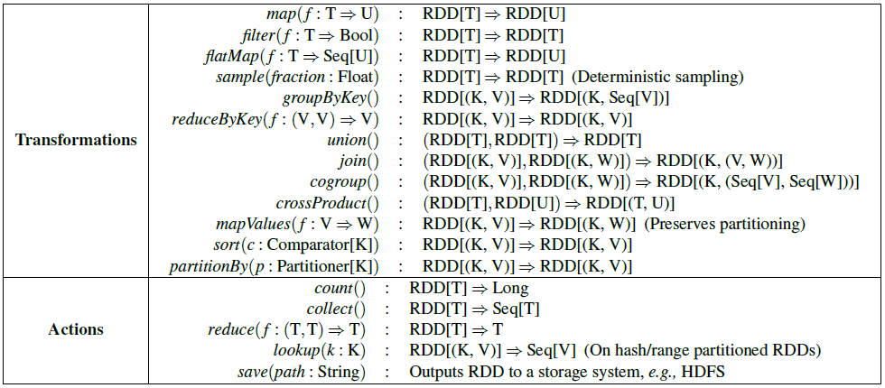
大数据计算技术
Big Data Computing Technology
基本算子列表

Slide 50
大数据计算技术
Big Data Computing Technology
RDD 依赖(Dependency) 与血缘(Lineage)
依赖关系（Dependency）
对RDD的转换操作都是粗粒度的，一个旧RDD的转换操作会产生一个新的RDD，新旧RDD之间（又称父子RDD）会形成一个前后依赖关系，即所谓的dependency。Spark中存在两种依赖关系：
窄依赖（narrow dependencies） ：父RDD的每一个分区最多被子RDD的一个分区所用，表现为父RDD的一个分区对应于子RDD的一个分区或父RDD的多个分区对应于子RDD的一个分区，即转换前后父子的分区对应关系是一对一或多对一映射。
宽依赖（wide dependencies） ：子RDD的一个分区依赖于父RDD的所有分区或多个分区，父RDD的一个分区会被子RDD的多个分区使用，即转换前后父子的分区对应是一对多或多对多映射。

Slide 51
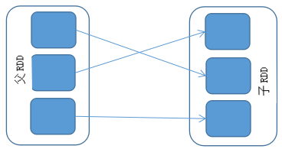
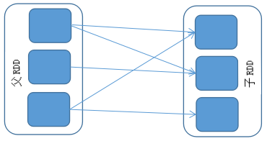
大数据计算技术
Big Data Computing Technology
窄依赖 宽依赖
（narrow dependency） （wide dependency）

Slide 52
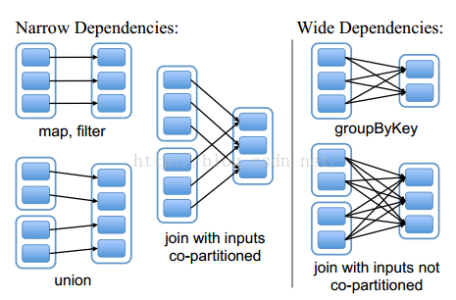
大数据计算技术
Big Data Computing Technology
RDD算子的 依赖类型

Slide 53
大数据计算技术
Big Data Computing Technology
窄依赖的节点（RDD）关系如流水线一般，由于前后RDD的分区是一对一关系，所以当某个节点失败后只需重新计算父节点的分区即可；
宽依赖是多对一映射，因此一个子RDD失效需要重新计算父RDD的多个分区，代价是非常昂贵的;
窄依赖允许在一个集群节点上以流水线方式（pipeline）计算所有父分区，比如逐个分区地执行map，然后进行filter操作；
宽依赖则需要首先计算好父分区的所有数据，然后在节点之间进行Shuffle，这与MapReduce的中间步骤类似。

Slide 54
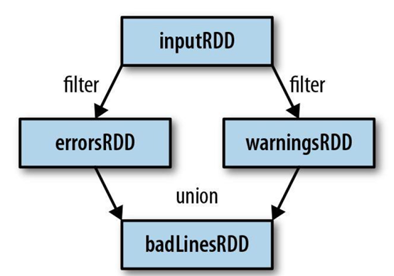
大数据计算技术
Big Data Computing Technology
血缘关系（Lineage）
RDD的转换（Transformation）采用惰性调用机制，每个RDD记录父RDD转换的方法，但并不立即实施转换，直到一个操作（Action）触发了这一系列转换, 这种多个转换步骤调用构成了一个链表（如图），称之为血缘（Lineage），RDD的血缘关系图也就是计算模型的有向无环图（DAG）。

Slide 55
大数据计算技术
Big Data Computing Technology
//创建SparkContext
val sc = new SparkContext(master, "Example",
System.getenv("SPARK_HOME"),
Seq(System.getenv("SPARK_TEST_JAR")))
//RDD A从HDFS文件创建
val rdd_A = sc.textFile(hdfs://.....)
//对A进行flatMap转换产生B
val rdd_B = rdd_A.flatMap((line =>
line.split("\\s+"))).map(word => (word, 1))
// RDD C从HDFS文件创建
val rdd_C = sc.textFile(hdfs://.....)
//对C进行Map转换产生 D
val rdd_D = rdd_C.map(line => (line.substring(10), 1))
//对D进行reduceByKey操作产生E
val rdd_E = rdd_D.reduceByKey((a, b) => a + b)
//对E进行join操作产生F
val rdd_F = rdd_B.jion(rdd_E)
//通过saveAsSequenceFile操作将RDD F写入存储系统
rdd_F.saveAsSequenceFile(hdfs://....)

Slide 56
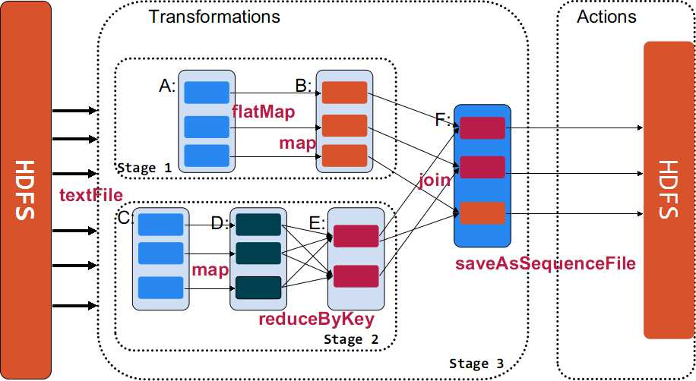
大数据计算技术
Big Data Computing Technology

Slide 57
大数据计算技术
Big Data Computing Technology
Spark 作业模型
作业模型包括Application（应用程序），Job（作业），Stage（阶段），Task（任务）四个等级。
一个Application由多个Jobs组成；
一个Job又分为多个Stages，不同的Stage之间需要进行shuffle（混编）；
每个Stage由一组执行相关任务但互相间没有Shuffle依赖的Tasks组成（组合成TaskSet）。
Spark在一个Job的DAG基础上通过分析各个RDD分区之间的依赖关系来决定如何划分Stage，划分方法是：
将宽依赖的两边归入不同的Stage，将窄依赖归入一个Stage中
在DAG中进行反向解析，遇到宽依赖就断开
遇到窄依赖就把当前的RDD加入到Stage中

Slide 58
大数据计算技术
Big Data Computing Technology

Slide 59
大数据计算技术
Big Data Computing Technology
Spark双层多级调度模型
整个调度架构分为计算需求调度（Application/Job/Stage/Task）和计算资源配置（Worker/Executor/TaskThread）两层。
在需求调度层面又分为：
Job调度（由DAGScheduler承担）
Task调度（由TaskScheduler承担）
在资源配置层面则需决定：
每个Worker上启动多少Executor进程，分配多少资源
每个Executor内运行多少个Task线程等

Slide 60
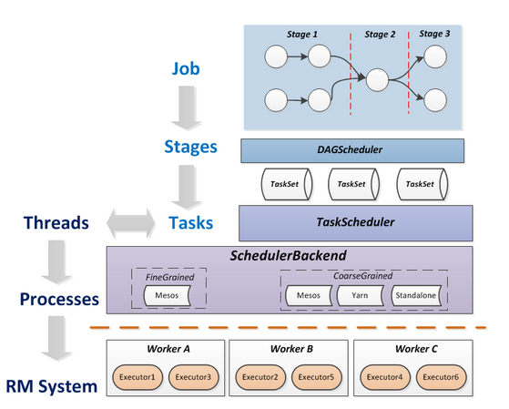
大数据计算技术
Big Data Computing Technology
下图清楚地描绘了这种双层调度模型：
上层包括Job，Stage，Task等计算项，由DAGScheduler完成划分调派
下层包括Worker，Executor，Thread，由SchedulerBackend负责分派
上层计算任务的调度（即如何将具体的RDD分区映射到Worker上的Task线程，或者说如何将Task分发到集群的Worker节点上去执行）则是由TaskSetManager通过TaskScheduler与下层的计算资源管理器（SchedulerBackend）的协调来实现

Slide 61
大数据计算技术
Big Data Computing Technology
Job调度算法
在Application内部，调度流程如图所示，RDD处理流程构成一个DAG，然后由DAGScheduler按照shuffle dependency将DAG划分成多个Stage，每个Stage包含的分区组成一个TaskSet，DAGScheduler通过TaskScheduler接口提交TaskSet，这个TaskSet最终会触发TaskScheduler构建一个TaskSetManager的实例。

Slide 62
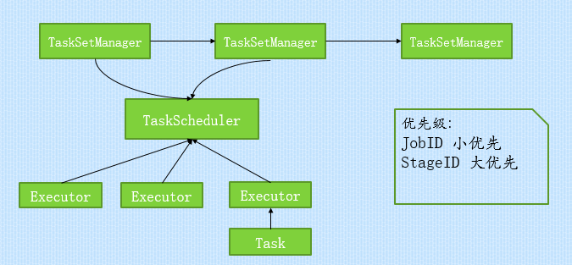
大数据计算技术
Big Data Computing Technology
FIFO调度策略
先进先出(First-In-First-Out)策略，Pool直接管理TaskSetManager。每个Job都有JobID，每个TaskSetManager都带有了其对应的Stage的StageID，Pool最终根据JobID小优先、StageID大优先的原则来调度TaskSetManager，如图所示。

Slide 63
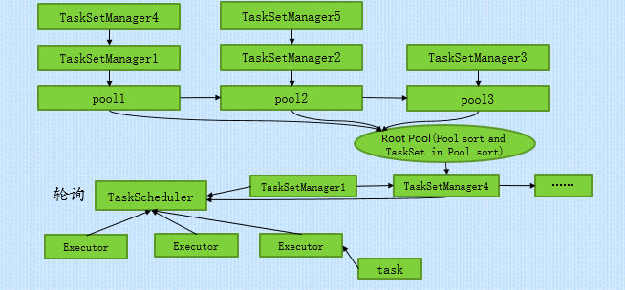
大数据计算技术
Big Data Computing Technology
Fair调度策略
公平调度策略。目前采用的是两级结构，即rootPool管理一组子调度池（Pool），子调度池进一步管理属于该调度池的TaskSetManager，如图所示。在Pool之间，TaskScheduler采用轮询（Round Robin）方式分配资源。

